Slide 1







KHỞI ĐỘNG

Slide 2


Slide 3

Thứ … ngày … tháng … năm ….
Bài 56
LUYỆN TẬP

Slide 4

YÊU CẦU CẦN ĐẠT
- Thực hiện được phép chia số tự nhiên có thương là số thập phân
- Vận dụng được phép chia trên trong các tình huống thực tiễn.

Slide 5

LUYỆN TẬP – THỰC HÀNH

Slide 6

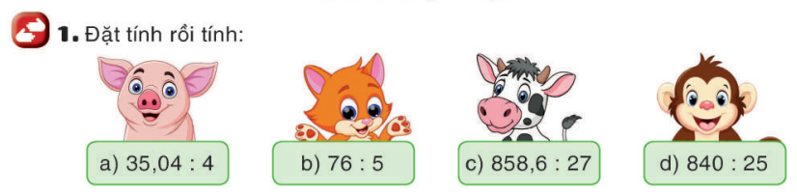
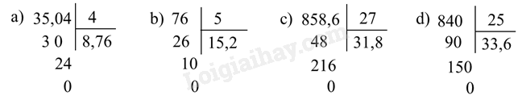
Ảnh Này của Tác giả Không xác định được cấp phép theo CC BY

Slide 7
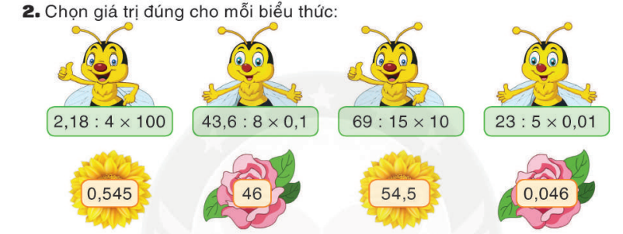
Ảnh Này của Tác giả Không xác định được cấp phép theo CC BY

Slide 8
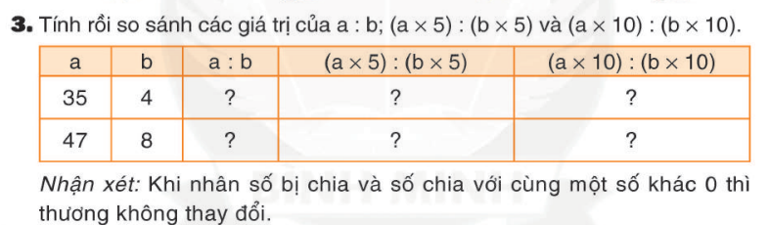
8,75
(35 x 5) : ( 4x5)
= 8,75
(35 x 10) : ( 4x10)
= 8,75
5,875
(47 x 5) : ( 8x5)
= 5,875
(47 x 10) : ( 8x10)
= 5,875
a thấy giá trị biểu thức a : b; (a × 5) : (b × 5) và (a × 10) : (b × 10) luôn bằng nhau.
Ảnh Này của Tác giả Không xác định được cấp phép theo CC BY

Slide 9

VẬN DỤNG

Slide 10
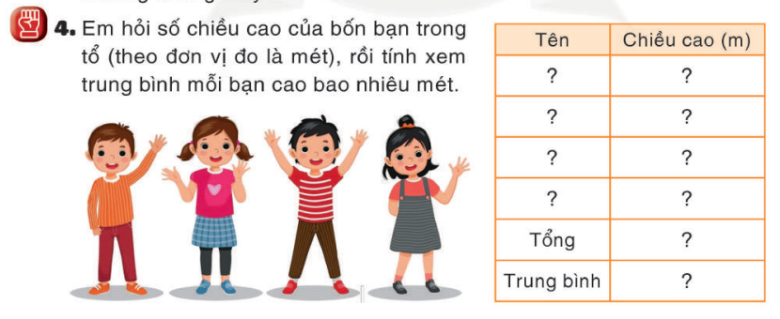
Ảnh Này của Tác giả Không xác định được cấp phép theo CC BY

Slide 11

CỦNG CỐ
Lấy kết quả tổng số đo của một nhóm ở bài 4, yêu cầu nhóm đó đặt tính thực hiện phép chia để củng cố cách thực hiện chia theo cột dọc, lưu ý các đặt dấu phẩy ở thương và thêm số 0 (nếu có).

Slide 12




DẶN DÒ
1. Hoàn thành các bài tập
2. Chuẩn bị bài sau.

Slide 13













TIẾT HỌC KẾT THÚC
chúc
các
em
học
tốt
Notes:
Thiết kế : Hân Di zalo 0948607584

